Slide 1
L’erreur en mathématiques au cycle 2
Les réponses au questionnaire Initial « Enseignants »

Slide 2
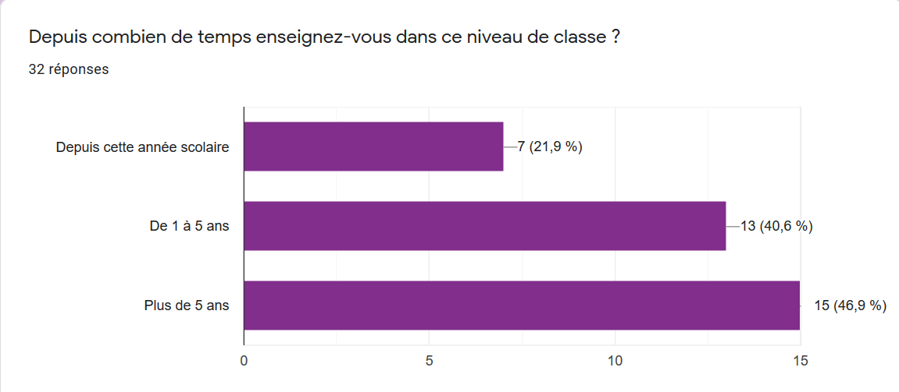
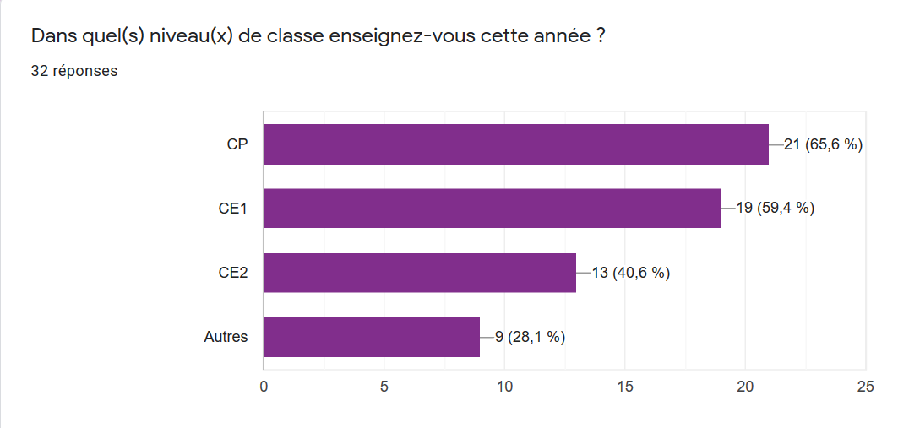
Votre situation d’enseignement

Slide 3
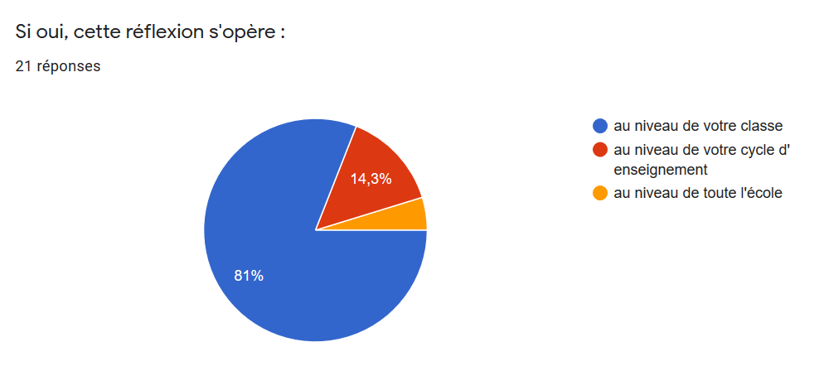
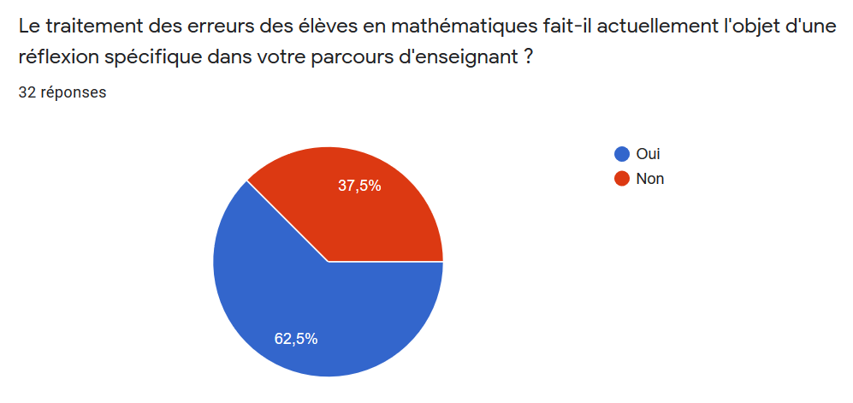
La problématique abordée

Slide 4
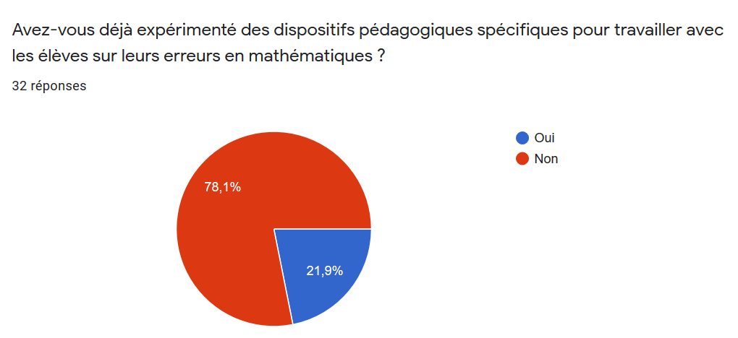
Quelques dispositifs spécifiques au traitement de l’erreur déjà utilisés
recours à la manipulation
proposition de l'erreur au groupe et remédiation par les pairs, remédiation individuelle auprès de l'élève.
travail en ateliers différenciés

Slide 5
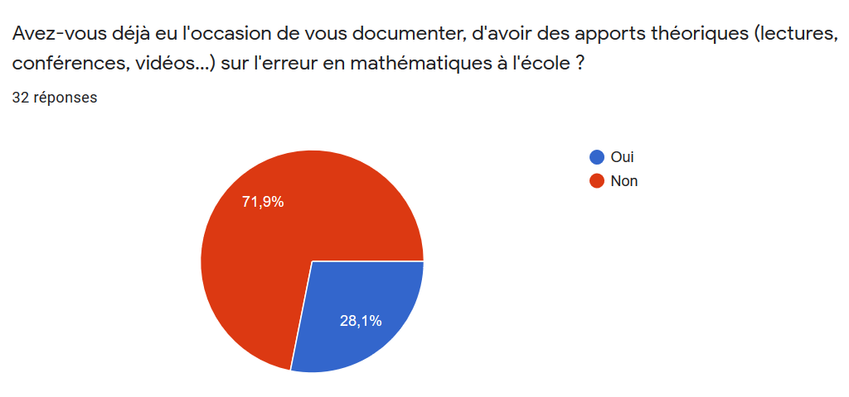
Quelques apports théoriques déjà reçus :
En animation pédagogique

Slide 6
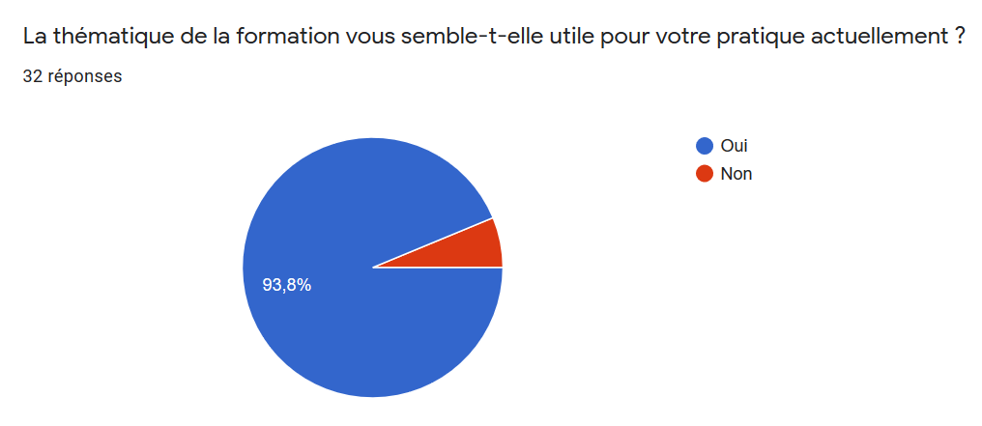
Vos attentes de formation

Slide 7
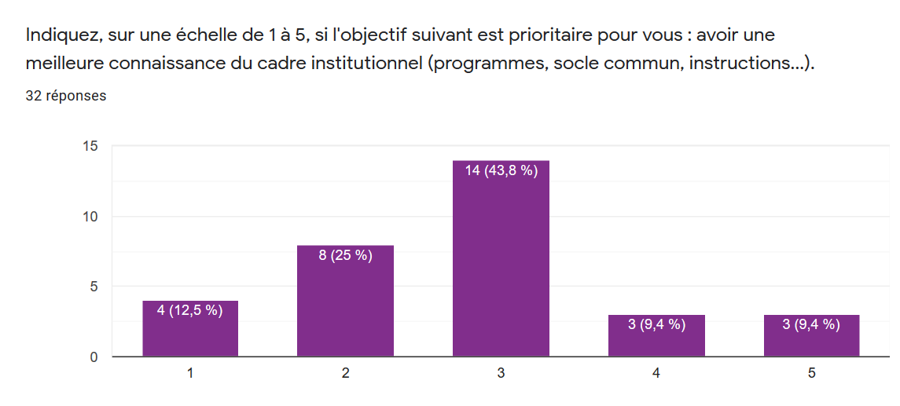

Slide 8
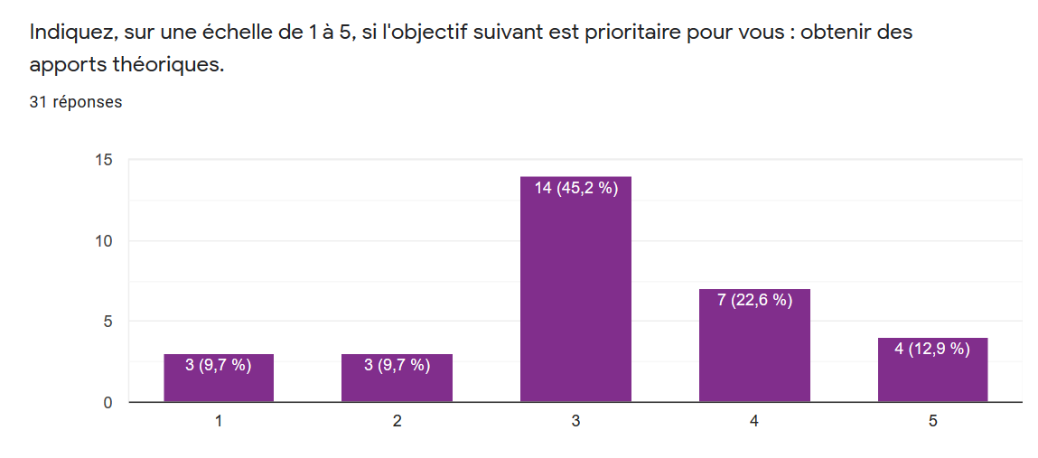

Slide 9
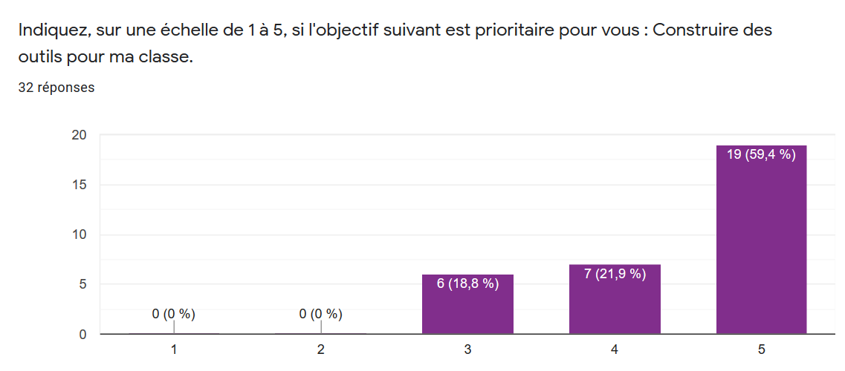

Slide 10
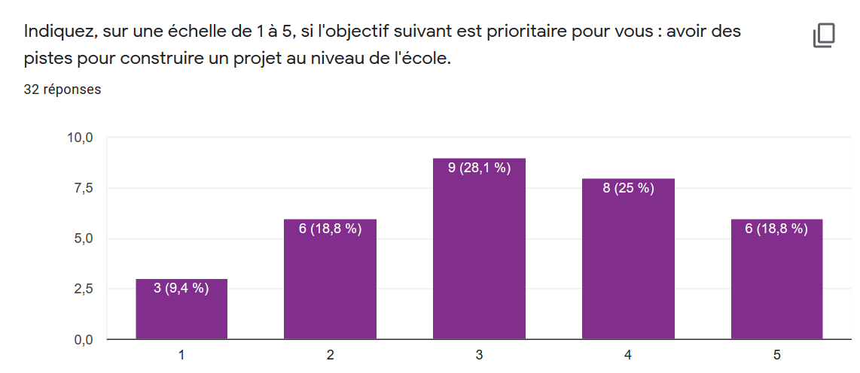

Slide 11
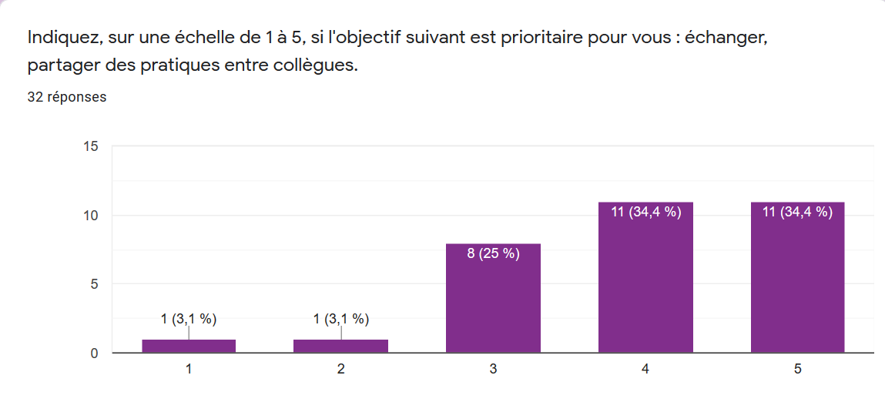
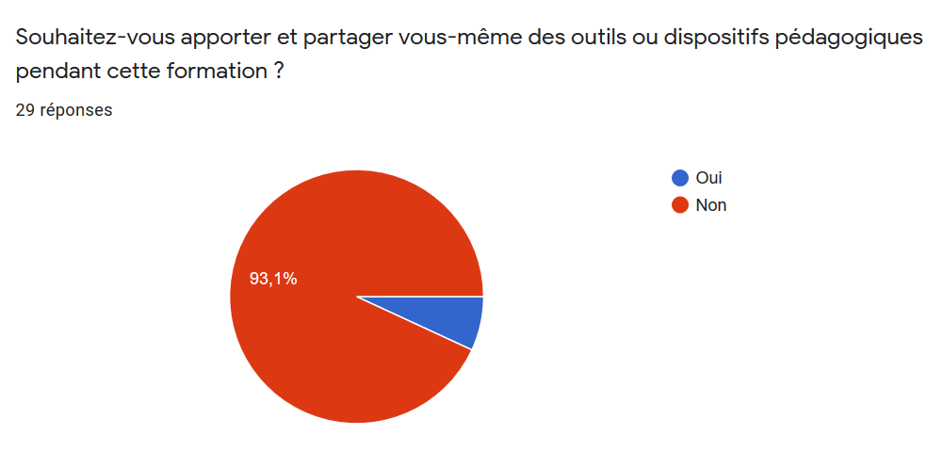
Des outils à partager

Slide 12
Merci pour votre participation à ce questionnaire !

